Slide 1
Motrenje i predviđanje vremena

Slide 2
Koji djelatnici rade u Pomorskom meteorološkom centru Zadar?
Metorolog – barba Anđelko Vidović
Meteorolog – proučava promjene vremena
Klimaktologinja – proučava prošle promjene vremena
Sinoptičar – proučava buduće promjene vremena

Slide 3
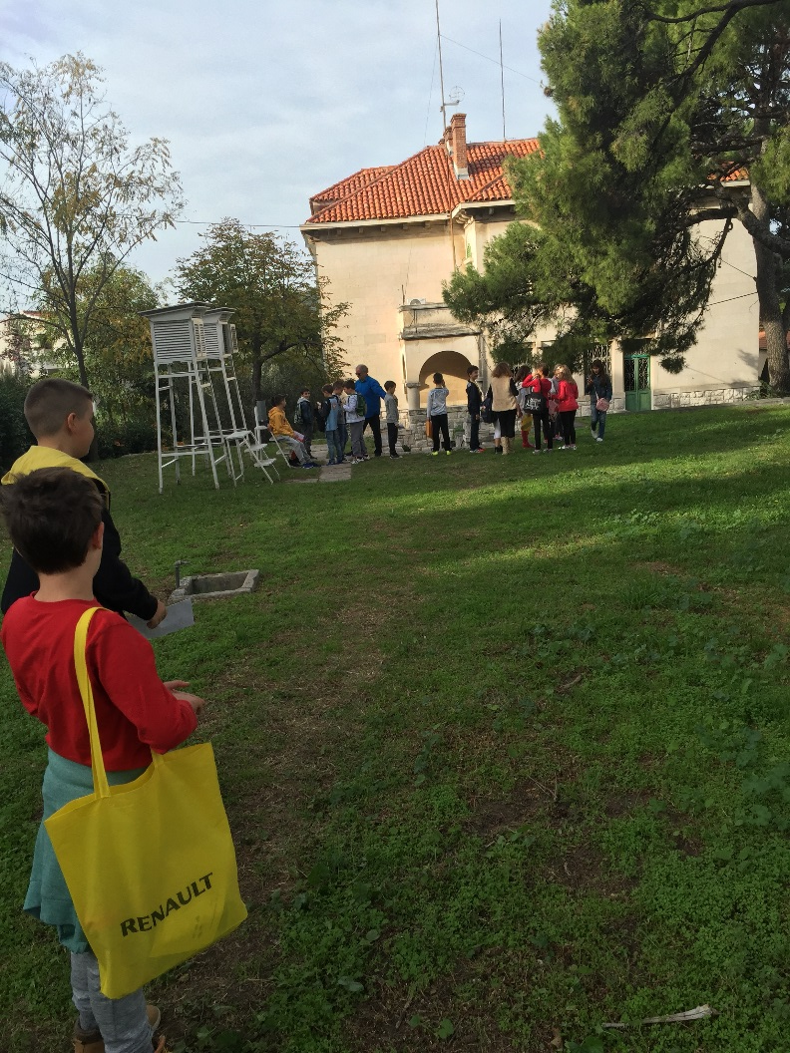
Meteorološka postaja smještena na Puntamici. Služi za meteorološka promatranja radi proučavanja vremena i klime.
Meteorološke kućice obojene su u bijelu boju i postavljene na visinu od 2m.

Slide 4
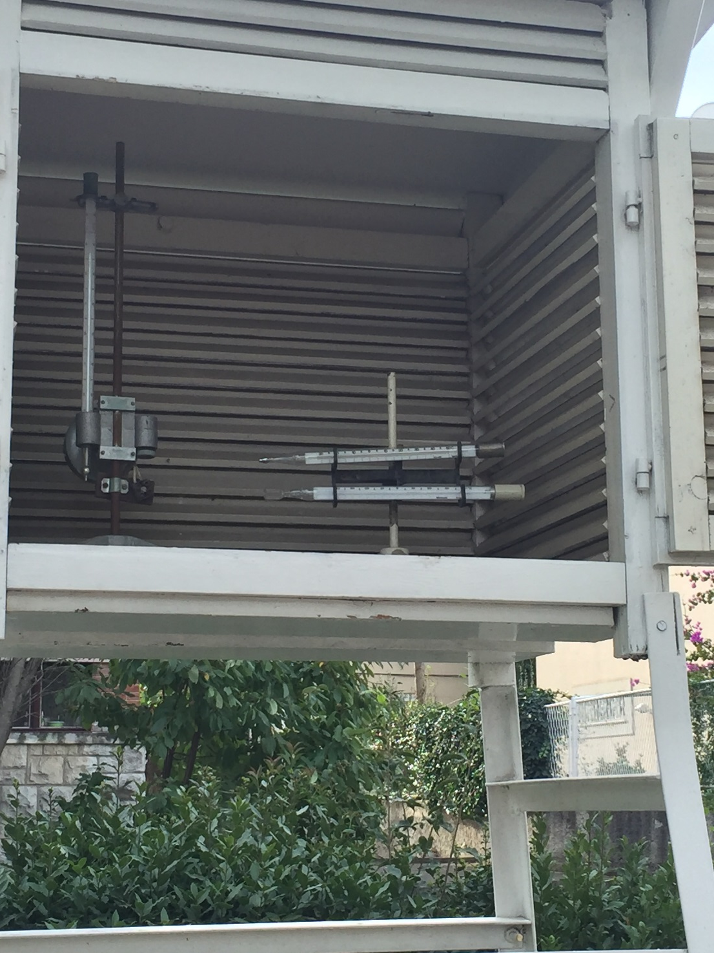
U meteorološkoj kućici su termometri za mjerenje temperature. Jedan mjeri maksimalnu dnevnu temperaturu, a drugi minimalnu dnevnu temperaturu. Termograf bilježi (piše) dnevnu temperaturu.

Slide 5
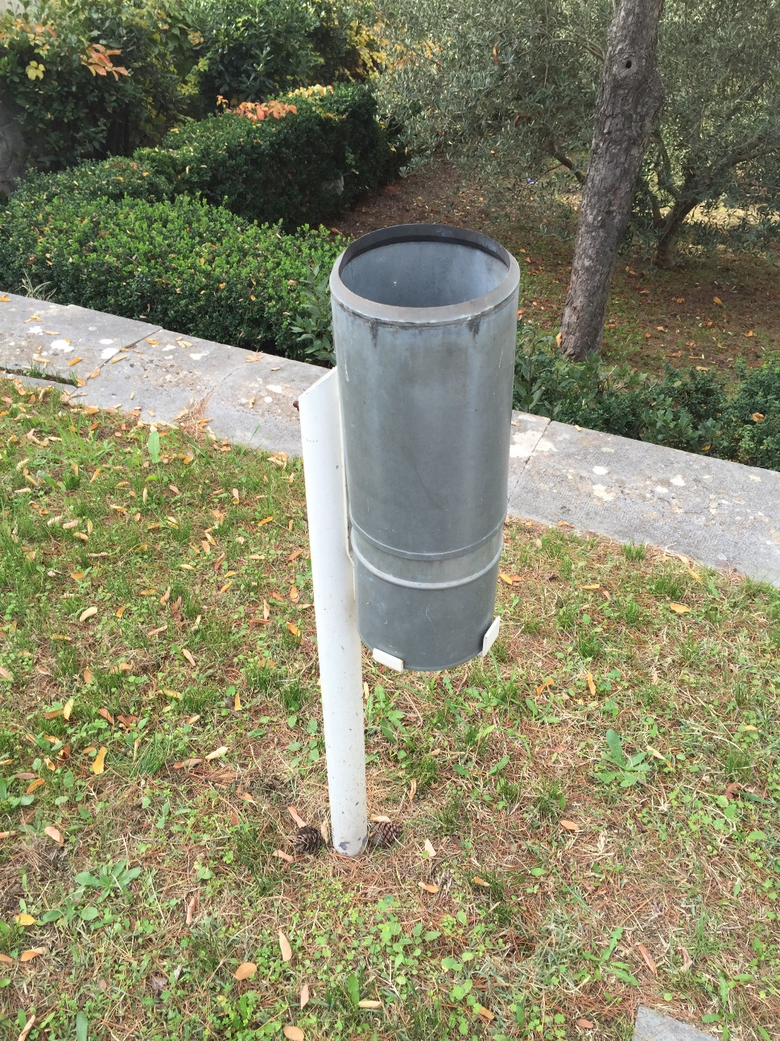
U dvorištu se nalazi i kišomjer. To je obična valjkasta posuda sa otvorom na vrhu, u koju pada kiša. Padaline se slijevaju kroz otvor u kanticu na dnu, oko koje se nalazi zatvoreni prostor kako bi se spriječilo isparavanje vode. Nakon toga voda iz kantice se izlije u menzuru sa staklom i očitava se količina padalina.

Slide 6
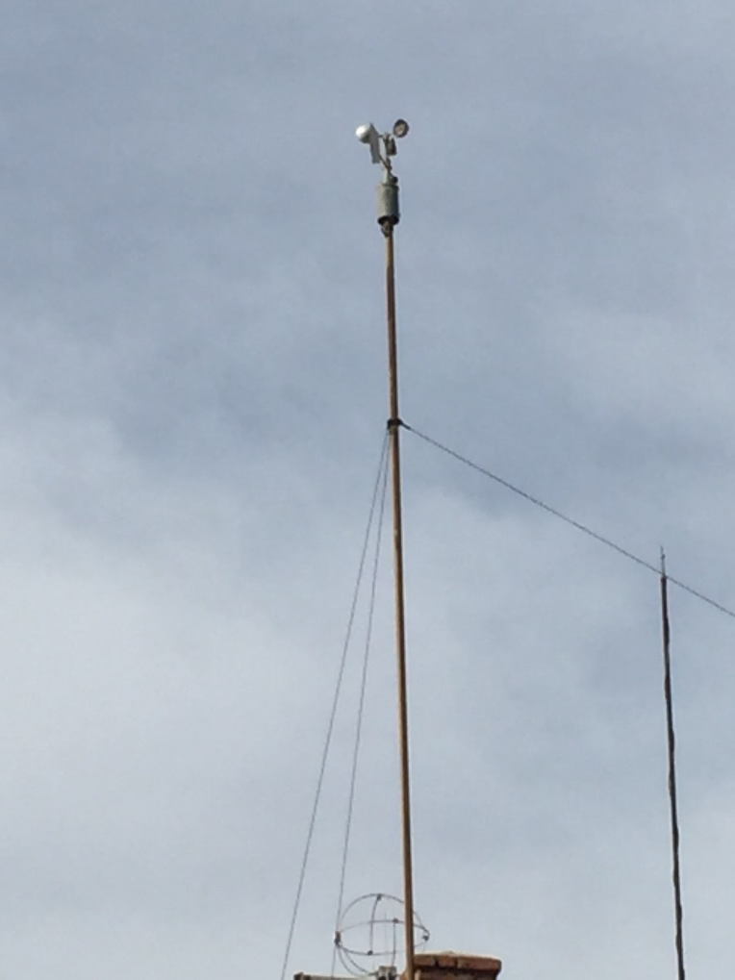
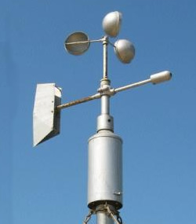
Na krovu zgrade nalazi se anemometar koji mjeri brzinu vjetra te vjetrulja koja pokazuje smjer vjetra.
Najveća brzina vjetra zabilježena u našem gradu je 48,5 m u sekundi.
Naoblaka se ne može izmjeriti, ali meteorolozi podijele nebo na 8 dijelova i promatraju koliko je dijelova pod naoblakom..

Slide 7
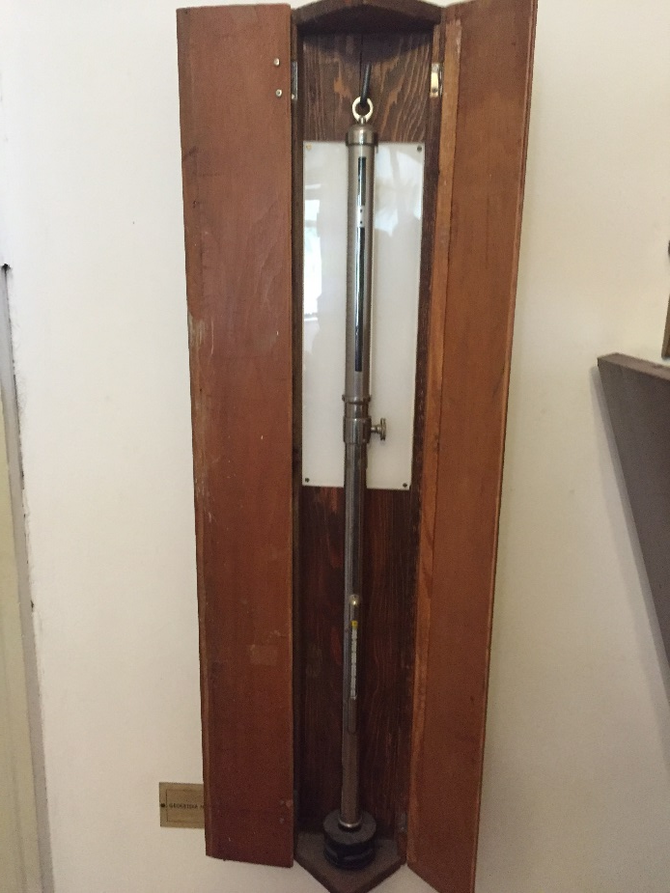
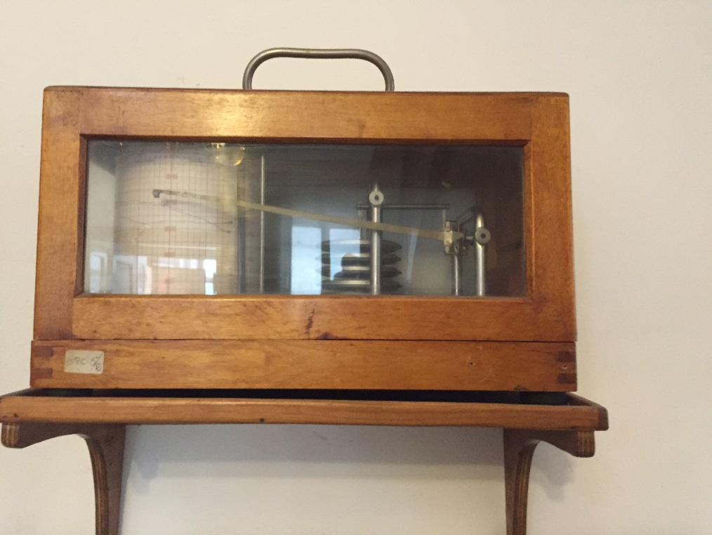
Barometar mjeri tlak zraka, a barograf bilježi tlak zraka.
Ako je područje sniženog tlaka zraka kažemo da je ciklona i onda je vrijeme promjenjivo i kišovito.
Ako je područje povišenog tlaka zraka kažemo da je anticiklona i onda je vrijeme suho i sunčano.

Slide 8
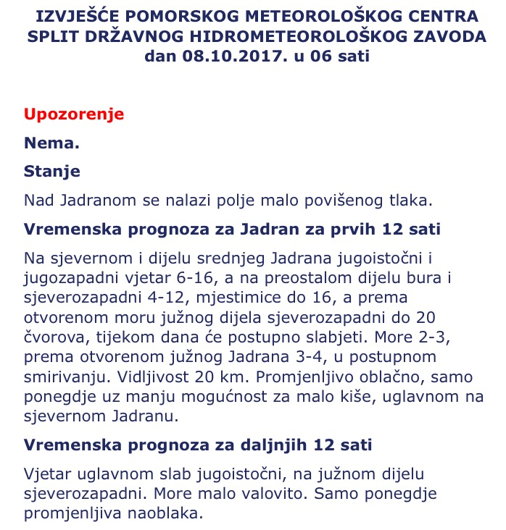
Vremenska prognoza je predviđanje vremenskih uvjeta nekog područja
Da bi sinoptičar predvidio vremensku prognozu služi se meteorološkim satelitima i uz pomoć računala radi prognostičku kartu.

Slide 9
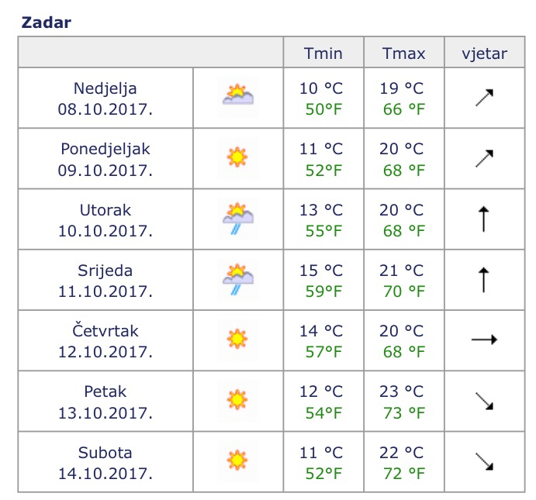
Meteorološke prognostičke karte daju podatke o vremenu čak i za narednih 10 dana.
Služe da bi pomorci, ribari, sportaši, planinari, vozači, jedriličari, turisti… znali ove podatke: kakvo će biti vrijeme, hoće li biti oborina, kakva će biti temperatura zraka, vidljivost, snaga vjetra, temperatura mora.

Slide 10
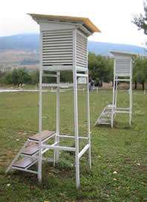
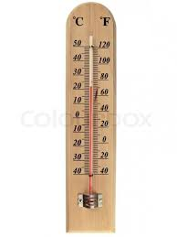
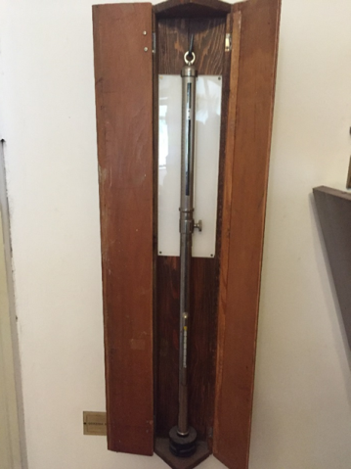
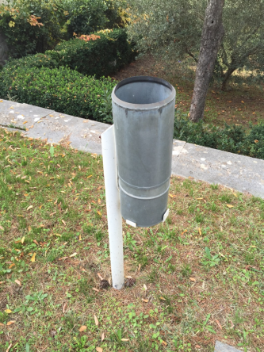
UREĐAJI ZA MJERENJE VREMENA
-termometar –mjeri temperaturu zraka
-barometar – mjeri tlak zraka
METEOROLOZI
-stručnjaci koji prate zbivanja u zraku
i proučavaju podatke o njima
-meteorološke kućice
MOTRENJE I PREDVIĐANJE VREMENA
VREMENSKA POGNOZA
-predviđanje vremenskih
uvjeta nekog područja
OSTALI UREĐAJI
-kišomjer-mjeri kišnicu
-anemometar-mjeri brzinu vjetra
-vjetrulja-pokazuje smjer vjetra

